Slide 1
باستخدام خواص المحددات
أولاً: إذا بدلت الصفوف بالأعمدة في أي محددة فإن قيمة المحددة لا تتغير.
لما كانت مكونات محددة الطرف الأيسر هي نفس مكونات محددة الطرف الأيمن، وبناءً على القاعدة القائلة بإمكان فك أي محددة باستخدام أي صف أو أي عمود فيها فإنه يمكن فك محددة الطرف الأيسر باستخدام الصف الأول ومحددة الطرف الأيمن باستخدام العمود الأول وبهذا نصل إلى المطلوب وهو تساوى قيمة المحددتين.

Slide 2
ثانياً: إذا أستبدل صف مكان صف أو عمود مكان عمود فإن إشارة هذه المحددة تتغير ولا تتغير قيمتها:
ونصل للمطلوب إثباته إذا تم فك محددة الطرف الأيسر باستخدام الصف الأول ومحددة الطرف الأيمن باستخدام الصف الثاني.
ثالثاً: تنعدم المحددة إذا تتطابق صفين أو عمودين فيها:
فلو فرضنا أن قيمة المحددة تساوى (D) باستخدام الخاصية السابقة واستبدال الصفين المتساويين (أو العمودين المتساويين) بعضهما ببعض فإن إشارة المحددة تتغير ولا تتغير قيمتها.

Slide 3
اذا:
رابعاً: إذا ضربت عناصر أي صف أو عمود في مقدار ثابت (معامل ما) فإن هذا يعنى أن قيمة المحددة قد ضربت في نفس المقدار أو نفس المعامل كما يلي:
بفك الطرف الأيسر نجد أنه يساوى:
وهذا يساوى الطرف الأيمن.

Slide 4
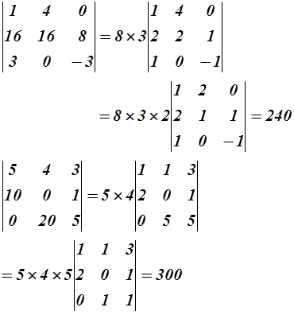
ويمكن استخدام هذه الخاصية فى تبسيط حل بعض المحددات كما فى المثال التالي:

